Slide 1

Projekts Digital Library
Anželika Kozlova 11. klase

Slide 2

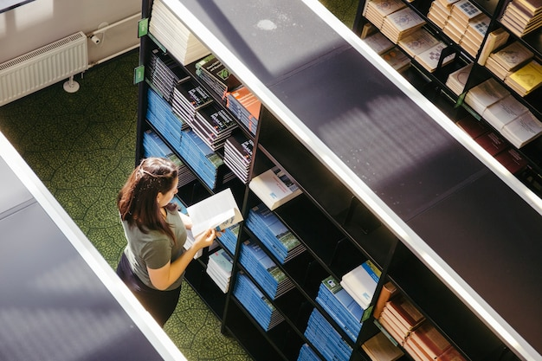

Projekta ideja
Programmas mērķis ir palīdzēt lietotājiem organizēt lielus grāmatu sarakstus ērtā un pārskatāmā veidā. Programma nodrošina grāmatu šķirošanu pēc žanra, autora un statusa (nopirkta, nav lasīta, izlasīta).

Slide 3


Mērķauditorija
Grāmatu lasītāji ar lieliem sarakstiem, kuri vēlas ērtāku veidu to pārvaldībai.
Bibliotēkas, kurām nepieciešams efektīvāk pārvaldīt grāmatu kolekcijas.
Nepieciešamība un lietderīgums
Daudzi cilvēki nevar pārskatāmi pārvaldīt savus grāmatu sarakstus.
Digitāla pieeja ļauj viegli šķirot grāmatas pēc dažādiem parametriem.
Programma samazina laiku, kas nepieciešams informācijas meklēšanai.

Slide 4



Izstrādes līdzekļi
Programma tika izstrādāta ar Visual Studio 2022 un C# programmēšanas valodu.
Tā paredzēta darbam uz Windows 7 vai jaunākām operētājsistēmām.
Izstrādei patērētais laiks
Projekta izstrādei tika veltītas vairākas dienas

Slide 5
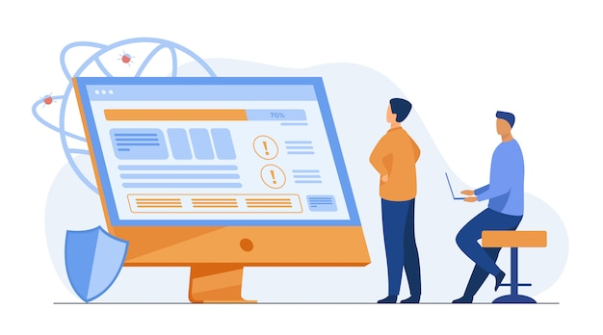

Izstrādes un testēšanas gaita
Tika izveidota lietotāja saskarne, kas ļauj pievienot, šķirot un meklēt grāmatas.
Izstrādes procesā notika testēšana, lai identificētu un labotu kļūdas.
Problēmas un risinājumi
Bija grūtības ar tabulu funkcionalitātes izpratni C# valodā.
Neskatoties uz C++ zināšanām, bija jāpielāgojas C# pierakstam.
Iegūtās zināšanas ļāva pārvarēt šīs problēmas un nodrošināt programmas darbību.

Slide 6


Personīgie ieguvumi
Iegūtas jaunas zināšanas un prasmes programmēšanā, īpaši darbā ar C#.
Uzlabota izpratne par programmatūras izstrādes procesu.
Apzināšanās, ka pat vienkāršas funkcijas var prasīt vairāk laika, nekā sākotnēji plānots.
Papildināšanas iespējas
Papildināt funkcionalitāti ar iespēju eksportēt grāmatas no citam platformām sarakstiem.
Ieviest grāmatu vērtēšanas un komentēšanas iespēju.
Izstrādāt mobilās lietotnes versiju, lai palielinātu pieejamību.

Slide 7
Paldies par uzmanību!

